Slide 1
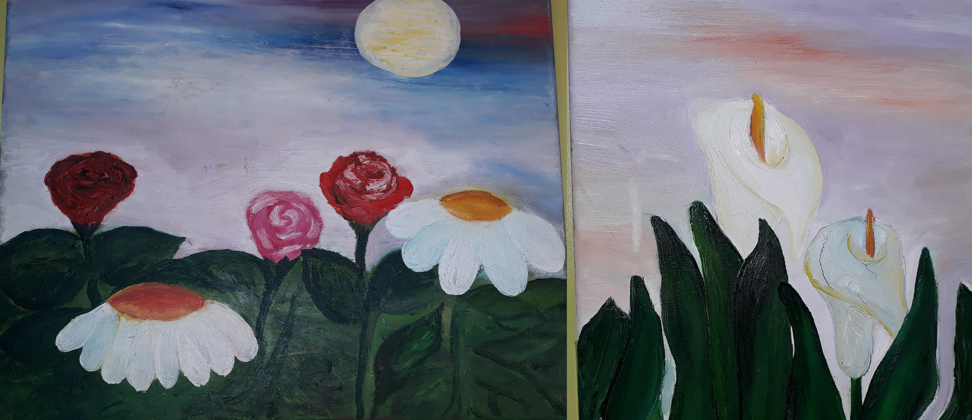
PROGRAMACION SEMANA ARTISTICA 2019 ESCUELA PALESTINACHILLAN
ARTE Y NATURALEZA Conciencia en Acción

Slide 2
Visitas Culturales guiadas
LUGAR | FECHA/HORA | CURSO | ACTIVIDAD | RESPONSABLE
BIBLIOTECA MUNICIPAL | 15 DE MAYO 10AM A 11 AM | 2° A | LECTURA Y CREACION DE CUENTOS Y/O POEMAS DE LA NATURALEZA | PROFESORA EVELYN VILDÓSOLA
MUSEO CLAUDIO ARRAU | 16 DE MAYO 11 AM A 12 AM | 4° A | OBSERVAR Y ESCUCHAR SOBRE LA VIDA Y OBRA DELPIANISTA CLAUDIO ARRAU | PROFESORA SRA. PATRICIA CONTRERAS

Slide 3
EXPOSICION ARTISTICA PREKINDER Y KINDER
LUGAR | FECHA | ACTIVIDAD | RESPONSABLE
HALL ENTRADA | 15 AL 17 DE MAYO | EXPOSICION TRABAJOS Y DIBUJOS DE ARTE Y NATURALEZA | EDUCADORA SRA. PATRICIA ARNOUIL

Slide 4
Creación de Poemas y Pinturas: “Conciencia en acción Arte y Naturaleza”
CURSO/ASIGNATURA |  | FECHA | ACTIVIDAD | RESPONSABLE
5°A | CIENCIAS NATURALES | 14 DE MAYO | FORO DE CUIDADOS DE LA NATURALEZA Y POSTERIOR DIBUJO Y/O PINTURA DEL TEMA. | PROFESORA SRA. PAULA MANGADO
8°A | LENGUAJE | 15 DE MAYO | VISITA A MURAL DE LAS LAVANDERAS EN EL CANAL DE LA LUZ: “LAVADERO” POBLACION SANTA ELVIRA Y CREACION DE POEMAS CON TEMA DE CUIDADOS DEL AGUA, LA NATURALEZA Y LAS LAVANDERAS | PROFESORA SRA. YANET FIGUEROA

Slide 5
EXPOSICION ARTISTICA Y CULTURAL
FECHA | LUGAR | ACTIVIDAD | RESPONSABLE
VIERNES 17 | HALL ENTRADA ESCUELA | EXPOSICION TRABAJOS ARTISTICOS Y LITERARIOS REALIZADOS EN LA SEMANA ARTISTICA CULTURAL 2019 | PROFESORA SRA. VICTORIA FERRADA.

